Slide 1
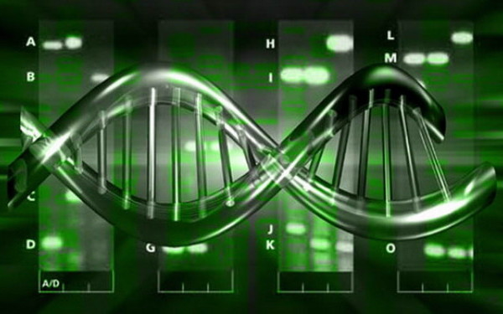
Нуклеиновые
кислоты

Slide 2
Функции белков | В чем проявляется
Структурная | входит в состав плазматической мембраны (оболочка); кератин, белок, волос, перьев птиц, когтей пресмыкающихся и зверей; коллаген – входит в состав сухожилий; гистоны – белки ДНК.
Каталитическая | ускоряют или замедляют химические реакции (катализаторы, ингибиторы)
Двигательная | актин, миозин, белок мышц; тубулин образованы микротрубочкой клеток; флагмин – в состав жгутиков бактерий; динеин, кинезин – молекулярные двигатели
Рецепторная | глюкагон - рецептор инсулина
Транспортная | гемоглобин – перенос О₂ и Н₂О; ферритин – транспортирует ионы железа; транспортные белки мембран образуют ионные каналы для перемещения Na+, К+.
Защитная | выработка антител, свертывание крови (протромбин, фибриноген), лизоцим – содержащийся в слюне; муцин – в слюне и желудке.
Энергетическая | при расщеплении выделяется 17,6 кДж энергии
Ферментативная | белки ферменты

Slide 3
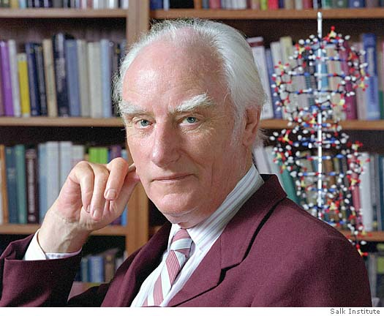

Slide 4
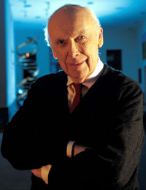

Slide 5
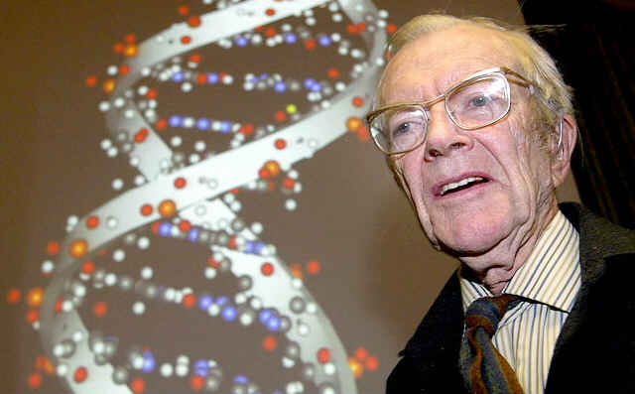

Slide 6
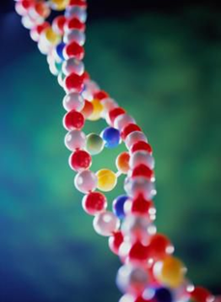

Slide 7
ДНК | РНК
Название
Дезоксирибонуклеиновая кислота | Рибонуклеиновая кислота
Состав
Дезоксирибоза. Остаток фосфорной кислоты (Н₂РО₄). Азотистое основание (аденин, гуанин, тимин, цитозин) НУКЛЕОТИД | Рибоза. Остаток фосфорной кислоты (Н₂РО₄). Азотистое основание (аденин, гуанин, урацил, цитозин) НУКЛЕОТИД
Азотистое основание (аденин, гуанин, тимин, цитозин)
Дезоксирибоза
Остаток фосфорной кислоты
(Н₂РО₄)
Азотистое основание (аденин, гуанин, урацил, цитозин)
Рибоза
Остаток фосфорной кислоты
(Н₂РО₄)

Slide 8
Принцип комплементарности – взаимное соответствие в химическом строении молекул, обеспечивающее их взаимодействие, комплементарные структуры подходят друг к другу, как «ключ к замку».
Аденину соответствует Тимин (двойная связь) Гуанину соответствует Цитозин (тройная связь) | Аденину соответствует Урацил (двойная связь) Гуанину соответствует Цитозин (тройная связь)
Наличие связей
Ковалентные (увеличение цепи в длину)
Между дезоксирибозой одного нуклеотида и остатком фосфорной кислоты другого нуклеотида | Между рибозой одного нуклеотида и остатком фосфорной кислоты другого нуклеотида
Водородные
Удерживают две цепочки ДНК в пространстве | Поддерживают структуру РНК в пространстве

Slide 9
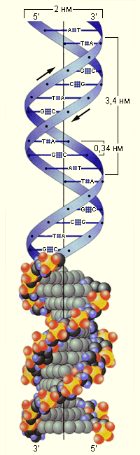
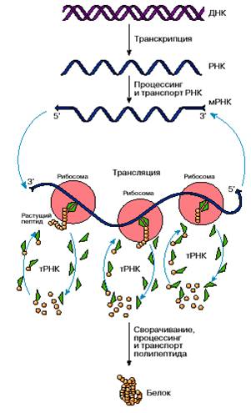
Виды
В виде двуцепочечной спирали | Одноцепочечная Рибосомальная РНК (м-РНК), Информационная (матричная) РНК (и-РНК), Транспортная РНК (т-РНК)
Местонахождение и Функции
Митохондрии (носитель генетической информации в клетке) Хлоропласты (носитель генетической информации в клетке) Ядро (ДНК + белок = хромосомы) (носитель генетической информации в клетке) | Рибосомы (структурная основ рибосомы) Ядро (матрица для биологического синтеза (полипептидной цепи)) Цитоплазма (перенос аминокислот к рибосомам при биологическом синтезе)

Slide 10
Как называется мономер ДНК и РНК?
Назовите черты сходства ДНК и РНК.
3. Назовите черты отличия ДНК и РНК.
4. За счет каких связей НК растут в длину?
5. Какие связи удерживают цепочки в молекуле ДНК?
6. Назовите виды РНК, существующие в клетки.
нуклеотид
строение нуклеотида, ковалентные связи
сахар (рибоза, дезоксирибоза), двуцепоченая спираль ДНК, азотистое основание (ДНК – тимин, РНК – урацил)
ковалентные
водородные
Рибосомальная РНК (р-РНК), Информационная (матричная) РНК (и-РНК), Транспортная РНК (т-РНК)

Slide 11
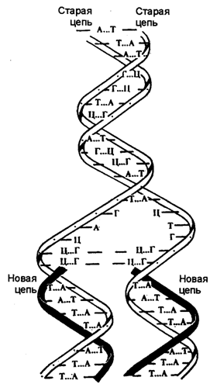
№ п/п | Этапы | Рисунок
1 | Исходное состояние (двуцепочечная спираль).
2 | Под действием фермента геликазы (дезоксирибонуклеазы) – цепочка ДНК раскручивается.
3 | Под действием фермента ДНК-реструктазы, разрушаются водородные связи между азотистыми основаниями, удерживающие цепочки друг возле друга.
4 | По принципу комплементарности, из кусочков ДНК – фрагменты Оказаки, идет сборка новых цепочек, при помощи фермента – ДНК- лигазы (полимеразы).
5 | Образование двух дочерних ДНК (ДНК₁ и ДНК₂).
6 | Принятие исходного состояния – закручивание в спираль.

Slide 12
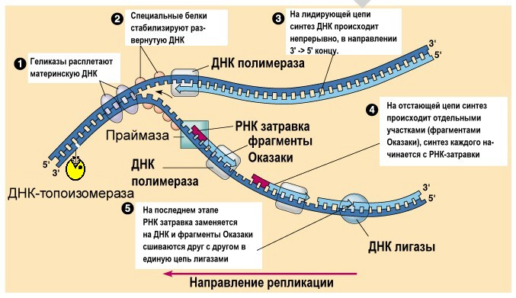

Slide 13
Достроить молекулу ДНК по принципу комплементарности, если одна из цепей имеет следующую последовательность нуклеотидов – ААГЦЦГГТТТАЦ.
ТТЦГГЦЦАААТГ
2. Найти ошибку в цепи ДНК, если она имеет следующую последовательность нуклеотидов – ААТУУЦГГАТЦЦТТААЦЦЦГГУТ. К полученной цепочке ДНК подберите цепочку информационной РНК. Достройте молекулу ДНК по принципу комплементарности.
ААТТТЦГГАТЦЦТТААЦЦЦГГТТ (правильная цепочка)
УУАААГЦЦУАГГААУУГГГЦЦАА (и-РНК)
ТТАААГЦЦТАГГААТТГГГЦЦАА (вторая цепочка ДНК)

Slide 14
Домашнее задание:
Повторить опорный конспект в тетради.
Решить задачу: Найти ошибку в цепи ДНК, если она имеет следующую последовательность нуклеотидов – ТУТУАЦТГАУЦЦГТААЦЦЦГГУТЦ. К полученной цепочке ДНК подберите цепочку информационной РНК. Достройте молекулу ДНК по принципу комплементарности.

